Slide 1

Путешествие в стану здоровья
Составила:
Инструктор по физическому воспитанию
д/с №55
Вовченко Татьяна Геннадьевна
г.Тюмень
2015г

Slide 2


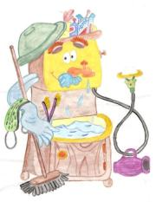
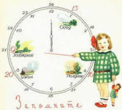

КАРТА ПУТЕШЕСТВИЯ СТРАНЫ ЗДОРОВЬЯ
станция ГИГИЕНА
станция СПОРТИВНАЯ
станция РЕЖИМ ДНЯ
ПРАВИЛЬНОЕ ПИТАНИЕ

Slide 3

В ПУТЬ-ДОРОГУ СОБИРАЙТЕСЬ,
ЗА ЗДОРОВЬЕМ ОТПРАВЛЯЙТЕСЬ!

Slide 4
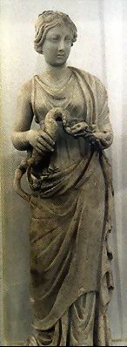
СТАНЦИЯ ГИГИЕНА
В честь богини и названа наука гигиена, которая подразумевает здоровый образ жизни, заботу о здоровье.
Личная гигиена – это правила по уходу за телом и содержанию его в чистоте.

Slide 5
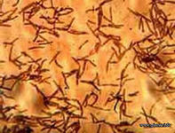
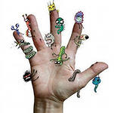
М И К Р О Б Ы :
они очень маленькие и живые;
они попадают в организм и вызывают болезни;
они живут на грязном теле;
они боятся мыла;

Slide 6

КАК ЗАЩИТИТЬСЯ ОТ МИКРОБОВ:
беречь кожу от порезов, ран;
мыть руки по мере загрязнения /после прогулки, туалета, общения с животными, перед едой/;
есть только мытые овощи и фрукты;
не следует пить сырую воду из рек и озёр;
при чихании прикрывать рот и нос /микробы разлетаются на 10 метров/;
не пользоваться чужими вещами;
еженедельно принимать душ;
2 раза в день чистить зубы;

Slide 7

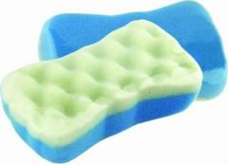


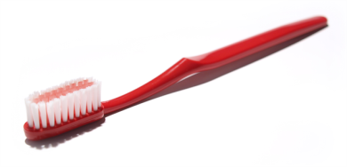


ЧИСТОТА – ПОЛОВИНА ЗДОРОВЬЯ

Slide 8
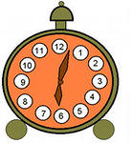

СТАНЦИЯ РЕЖИМ ДНЯ
Режим дня – это такой распорядок, по которому живет человек в течение дня. То есть в строго определенные часы он должен просыпаться и ложиться спать, принимать пищу, работать и отдыхать.
И это не случайное требование Удобно организованный режим дня поможет вам сохранить хорошую работоспособность, бодрость и жизнерадостность. У вас всё будет получаться без особого напряжения.
Режим – слово французское и в переводе означает «управление».
В первую очередь это управление своим временем. Но в конечном итоге – и своим здоровьем, и своей жизнью.

Slide 9

СТАНЦИЯ СПОРТИВНАЯ
Мы бежим быстрее ветра.
Кто ответит, почему?
Коля прыгнул на два метра.
Кто ответит, почему?
Маша плавает, как рыбка.
Кто ответит, почему ?
На губах у нас улыбка.
Кто ответит, почему ?
Может мостик сделать Света,
По канату лезу я,
Потому что с физкультурой
Мы -давнишние друзья !
ДВИЖЕНИЕ - ЗДОРОВЬЕ

Slide 10

СТАНЦИЯ ПРАВИЛЬНОЕ ПИТАНИЕ
Здоровье человека во многом зависит
от того, чем и как он питается.
Не все продукты, которые ест
человек, полезны для здоровья.
Правильное питание – отличное
настроение, желание учиться, бегать,
улыбаться. Неправильное – приводит
к болезням.
Как же должен питаться человек?

Slide 11
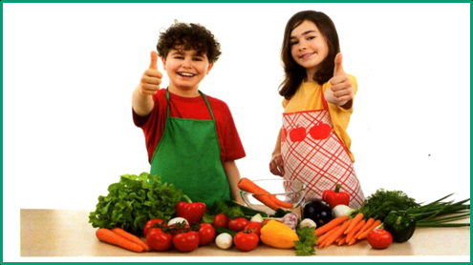
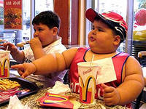
АЗБУКА ЗДОРОВОГО ПИТАНИЯ
ГЛАВНОЕ –НЕ ПЕРЕЕДАЙТЕ!
Ешьте в меру. Переедание приводит к ожирению, а
значит – к болезням.

Slide 12
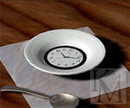
СОБЛЮДАЙТЕ РЕЖИМ ПИТАНИЯ

Slide 13

Прием пищи не менее 4-5 раз в день; ужин не позднее 19 часов.

Slide 14
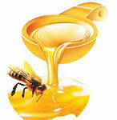
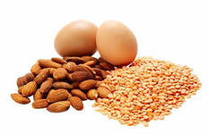

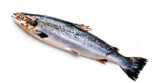
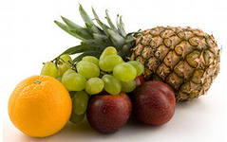
РАЗНООБРАЗНОЕ ПИТАНИЕ
Ни один продукт не даст всех питательных веществ, которые необходимы для поддержания хорошего здоровья.
Одни продукты дают организму энергию,
чтобы двигаться, хорошо думать, не
уставать.
Другие помогают строить организм и
сделать его более сильным.
А третьи - фрукты и овощи - помогают
организму расти и развиваться.

Slide 15
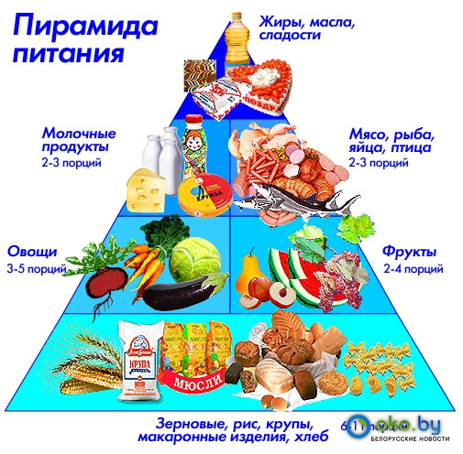
пищевая пирамида
– схематические изображение принципов здорового питания.
Продукты, составляющие основание пирамиды, должны употребляться в пищу как можно чаще, в то время, как находящиеся на вершине пирамиды? следует избегать или употреблять в ограниченных количествах.

Slide 16
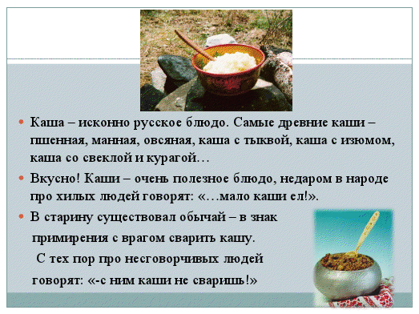
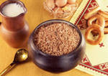
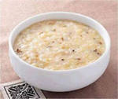
Каша–матушка наша

Slide 17
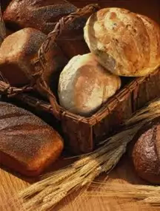
Хлеб - кормилец
Во многих странах есть музеи хлеба.
У русского народа во все времена
было самое почтительное отношение
к хлебу: «Хлеб – всему голова»,
«Хлебушко черненький труженику
первое питание».

Slide 18
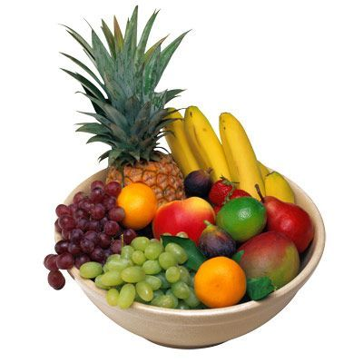
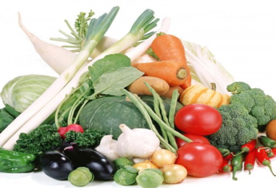
Овощи, ягоды и фрукты – витаминные продукты
В РАЦИОНЕ ПИТАНИЯ ДОЛЖНЫ БЫТЬ ЕЖЕДНЕВНО:
ФРУКТЫ САЛАТЫ
С РАСТИТЕЛЬНЫМИ МАСЛАМИ

Slide 19
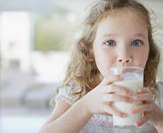
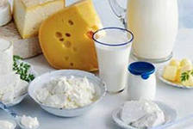
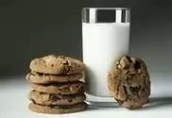
Пейте, дети, молоко - будете здоровы!
Состав молока уникален!
Этот продукт содержит все
необходимые человеку вещества.
Молоко идеально для растущего
организма
Древние философы называли
молоко «белой кровью, соком
жизни» .
Не любишь молоко?
Попробуй есть другие молочные
продукты: творог, кефир, йогурт,
сметану, ряженку, простоквашу.

Slide 20
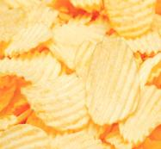
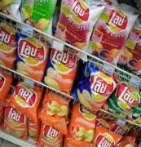
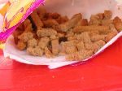
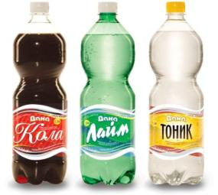
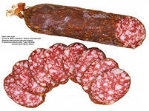
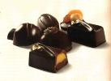
О вредных вкусностях
Стой, дружок. остановись!
От пищи вредной воздержись!

Slide 21
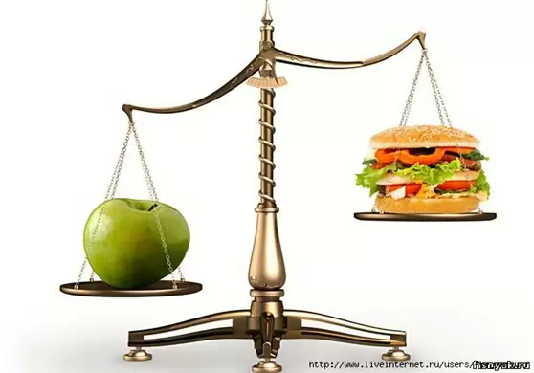
Прежде чем за стол мне сесть, я подумаю, что съесть
ПИТАЙТЕСЬ ПРАВИЛЬНО!
Помните! Никто не позаботиться о вас лучше, чем вы сами.

Slide 22

ЗДОРОВОМУ–ВСЁ ЗДОРОВО!

